Slide 1
КОНТРОЛЬ
ЗА ВЫХОДОМ ДЕТЕЙ НА САЙТЫ,
СКЛОНЯЮЩИЕ ИХ К СУИЦИДАЛЬНЫМ ПОПЫТКАМ
Подготовила:
Социальный педагог
Первой квалификационной
категории
Красуцкая С. О.

Slide 2
Уже не первый год в социальных сетях детей вовлекают в «суицидальный квест» - виртуальную игру, финалом которой становится самоубийство. Тысячи страниц в интернете наполнены фотографиями, видео- и аудио-контентом, убеждающим, что жизнь – бессмысленна, любовь – безответна, предательство – обратная сторона дружбы, и только смерть имеет значение.
Сотни людей, скрытых под фальшивыми именами, выдают нашим детям задание за заданием, внушая им уверенность в том, что по-настоящему счастливое существование откроется только в «тихом доме» – месте, куда эти наставники «пропишут» их после суицида.

Slide 3
С ЧЕГО НАЧАТЬ
1.
Для начала, необходимо обнаружить все возможные страницы, которые завел ваш ребенок в социальных сетях (это может быть одна страница, а может быть и больше).
3.
Если поиск через поисковые системы не дал результатов, то изучите те устройства, с которых возможен выход в интернет для вашего ребенка.
Ребенок может посещать социальные сети с компьютера или любого устройства, которым пользуются все члены вашей семьи, с личного мобильного телефона либо планшета.
Если у вас есть доступ к устройствам, которыми пользуется ребенок, вы можете просмотреть посещенные им страницы, зайдя во вкладку «История» в интернет-браузере
2.
Если вам неизвестно, в каких именно социальных сетях присутствует ваш ребенок, попробуйте ввести его имя, фамилию и город, в котором вы проживаете, в поисковой строке браузера.

Slide 4
НА ЧТО СЛЕДУЕТ ОБРАТИТЬ ВНИМАНИЕ НА СТРАНИЦЕ РЕБЕНКА В СОЦИАЛЬНОЙ СЕТИ «ВКОНТАКТЕ»
на «статус» (слова, которые находятся сразу под ником (именем) пользователя).
номера (ребенку может быть присвоен номер в списке тех, кто совершит суицид);
даты (особенно, если на протяжении нескольких дней вы видите «обратный отсчет»)
определенные слова, которые сопровождаются значком решетка # (так называемые «хештеги», например, #f57 #f58 #d28 #морекитов #четыредвадцать #тихийдом);
символы, изображающие могильные кресты;
символы китов или слова «грустный кит», «киты плывут вверх» и т.д.
«Стена» страницы – это то, что вы можете видеть, прокручивая вниз ленту страницы ребенка.

Slide 5
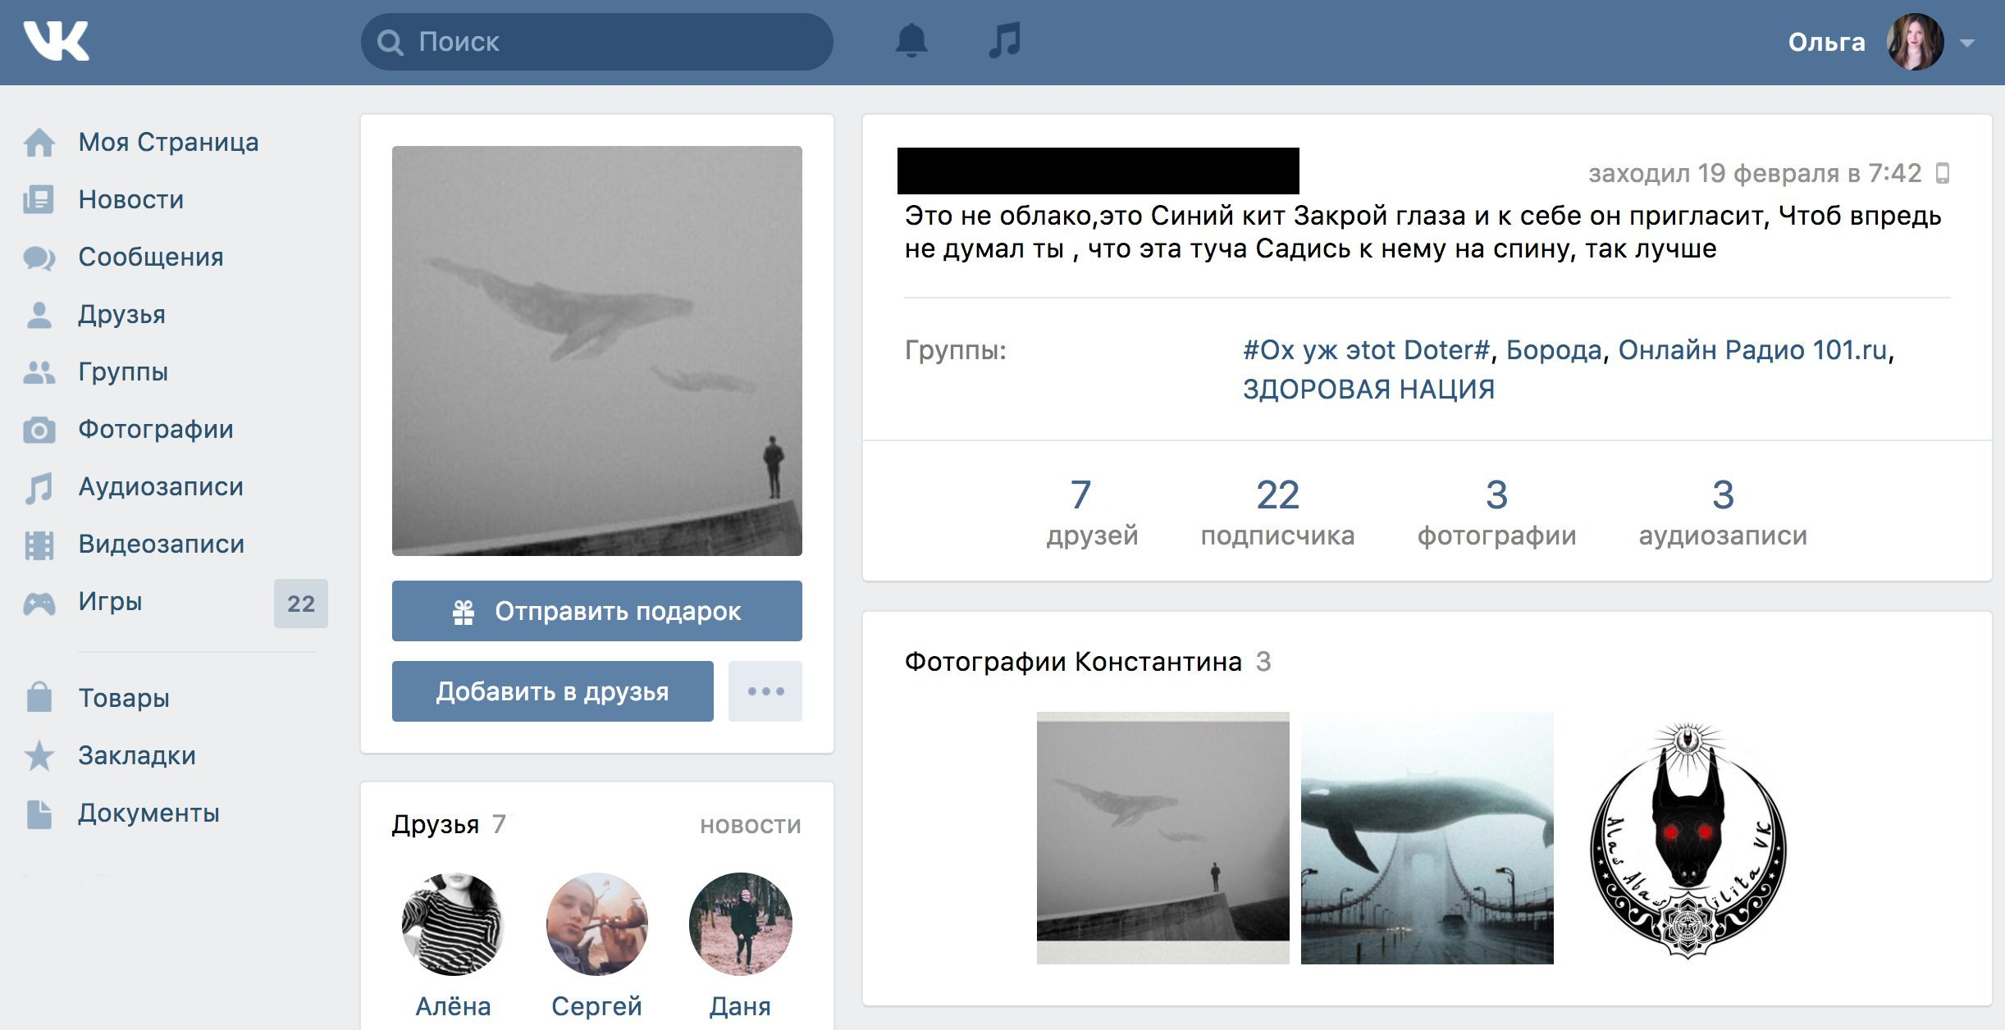
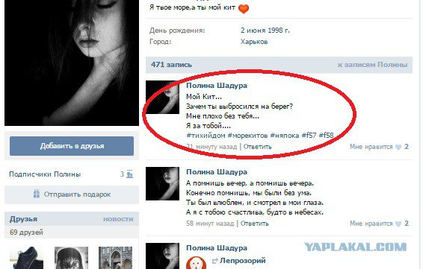

Slide 6
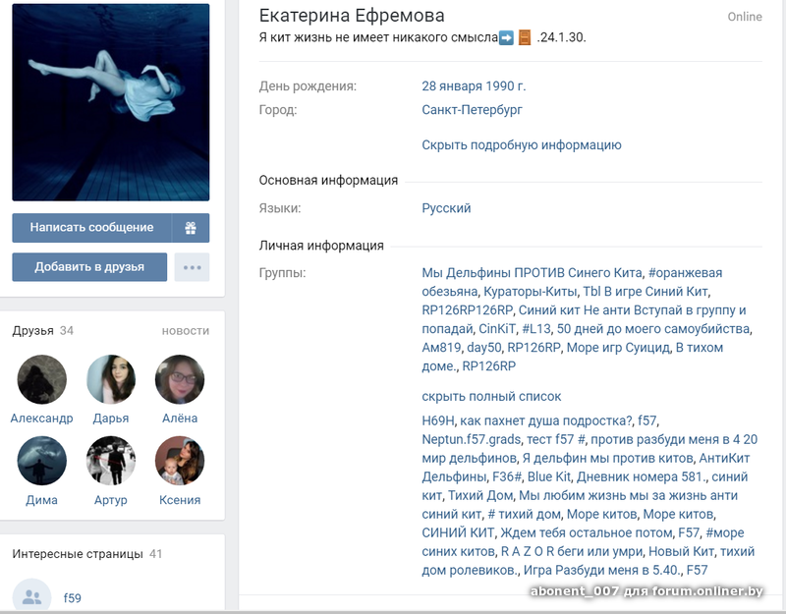
ЗАПИСИ НА «СТЕНЕ», ЗАСЛУЖИВАЮЩИЕ ОСОБОГО ВНИМАНИЯ:
Эти «записи» выглядят следующим образом:
Хочу в игру Разбуди меня в 4.20 Дай мне номер. Дай инструкцию. Я готов в путь вечный. Найдите. Где я? Звезды. Путь млечный Время на часах 4:20. Мне стало трудно жить. Забери меня в тихий дом. Мой дом "дом китов". Отправь меня с млечного пути, Отправь на путь бездушия f57. Я хочу гореть яркою звездой f58. Я потерян. Прошу, найди меня. Освободи меня от боли. Я забытая звезда. Помоги мне найти мой путь. Я хочу домой, к звёздам. Мне не нужен рассвет. Дай мне номер. Дай инструкцию. Ты играешь со мной? Жду ответ.

Slide 7
РАЗДЕЛ «ФОТОГРАФИИ»
Раздел «Фотографии» заслуживает особого внимания. В ленте под основной информацией может быть указано незначительное количество фотографий – в эту статистику идут только те фото, которые пользователь выставлял на своей странице как свой аватар или выкладывал у себя на стене. Они останутся в альбомах «Фотографии со страницы» и «Фотографии на стене», если в дальнейшем пользователь поменял фото аватара или удалил со стены, но не удалил из этих альбомов. Однако, на самом деле, на странице пользователя бывает значительно больше фото в виртуальных альбомах, и значительное их число может быть скрыто в альбоме «Сохраненные фотографии», который нужно еще поискать.
Тревожными сигналами являются:
Картинки на которых – слова «одиночество», «прыгай», «боль», «смерть», «тоска», «вешайся», «достали», фоном для которых служат могилы, виселицы, ножи, лезвия, таблетки либо многоэтажные дома, мосты, рельсы, поезда, безрадостные пейзажи, серое небо, открытые окна многоэтажек и т.д.
подписи к фотографиям, дискредитирующие общечеловеческие ценности, например:
«Я перестал верить в любовь»
«Счастливые люди не курят»
«Скажи, как мне быть жизнерадостным?»
«Недосып как стиль жизни»
«Тебя предадут те, кому ты больше всего веришь»
«Нас только трое: я, мое одиночество и бухло»
«Ничего не радует»
«Коллективный суицид. С собой покончили: Вера, Надежда, Любовь».
«Каждый был хоть однажды настолько одинок или расстроен, что думал о суициде...»
«Любовь - медленный суицид»

Slide 8
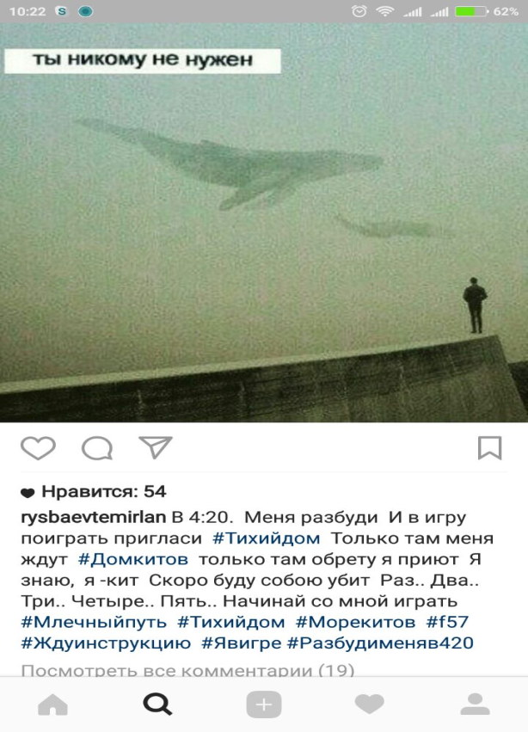
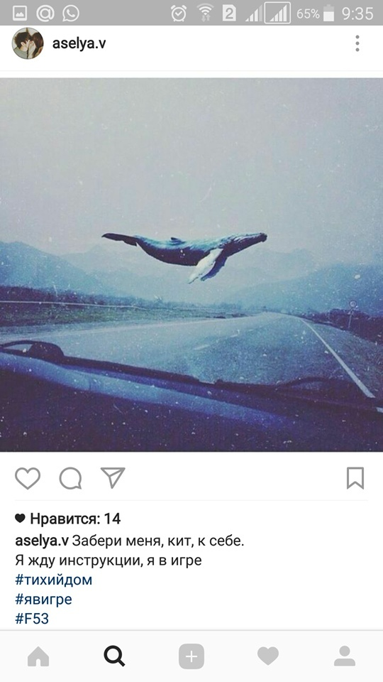
изображения пачек с сигаретами с акцентом на надписи «курение убивает» (часто сопровождаются четным числом роз);
изображения подростков-самоубийц;
изображения порезанных рук, вскрытых вен, ссадин, гематом, проколотых булавками губ
изображения китов;
изображения оккультных символов: пентаграмм, числа 666 и т.п.;
изображение часов, показывающих время 4:20;

Slide 9
РАЗДЕЛ «ИНТЕРЕСНЫЕ СТРАНИЦЫ»
В этой вкладке вы увидите список групп (сообществ, пабликов), на которые подписан ваш ребенок в социальной сети. Здесь же находятся страницы людей, на которых ребенок подписался сам, но они не добавили его «в друзья». Имеет значение порядок расположения «интересных страниц» в расположенной слева вкладке: страницы, которые ребенок посещает чаще всего, попадают в верхнюю часть списка.
Обратите внимание на страницы:
со словами из списка с хештегами, приведенного выше (тихий дом, мертвые души, f57, f58, море китов и т.д.)
с изображением сатанистских символов и знаков (кресты, «звезды», а также знак с использованием слов «ОНО» и «АД»);
с названиями, включающими слово «Suicide», в том числе, написанным с ошибками («suecid», «suicid» и т.д.), а также с названиями с использованием иероглифов, иврита, арабской вязи, санскрита, экзотических шрифтов (примеры: ?????????? , vεκρ?ς ψυχ?ς, и т.п.;
с цифрами вместо названия;
со словами «смерть», «мертвый», «суицид», «подростки», «грусть», «выход», «ад», «кит», «кот», «лис», «4:20», «разбуди», «шрамы», «порезы», «вены», «кровь» и т.д.;
посвященные подросткам-самоубийцам.

Slide 10
РЕКОМЕНДАЦИИ родителям:
1. Соблюдайте деликатность. Не пытайтесь обвинять ребенка, выяснять с ним отношения, запрещать, бесцеремонно вторгаться на его страницу и требовать объяснений. Эти действия лишь отдалят его от Вас еще больше, он предпримет дополнительные меры конспирации, либо Ваши действия могут ускорить принятие решения уйти из жизни.
2. Присмотритесь к поведению своего ребенка. Любые его изменения должны Вас насторожить. Помните, это только казалось, что дети-суициденты не выглядели подавленными, замкнутыми, у них не было проблем в семье и школе, а потом неожиданно уходили из жизни. У всех детей наблюдались изменения в поведении, были, так называемые, признаки суицидального поведения.
Наличие в поведении ребенка нижеперечисленных признаков не означает, что ребенок обязательно совершит самоубийство. Но если у него наблюдается 3 и более признака, то Вам необходимо срочно обратиться за консультацией к опытному психологу.

Slide 11
· Любые внезапные изменения в поведении и настроении, особенно отдаляющие от близких.
· Чрезмерное употребление алкоголя или таблеток.
· Посещение врача без очевидной необходимости, частые жалобы на головную боль, боль в животе без видимых оснований.
· Расставание с дорогими вещами или деньгами (раздаривает).
· Подведение итогов, приведение дел в порядок, приготовления к уходу (завершают все ранее оставленные дела, приводят свои вещи в порядок, стирают всю информацию с компьютера, планшета, телефона и т.д.).
· Пренебрежение внешним видом (перестают следить за собой. Особенно хорошо проявляется у чистюль).
· «Туннельное» сознание (не видят и не пытаются найти вариантов решения проблемы, думают только о проблеме).
· Уверения в беспомощности и зависимости от других.
· Разговоры или шутки о желании умереть.
· Сообщение о конкретном плане суицида.
· Медленная, маловыразительная речь.
· Высказывания самообвинения.
· Признаки депрессии: нарушение сна или аппетита, повышенная возбудимость, отгороженность, отсутствие удовлетворения, печаль, потеря вкуса к жизни, интереса к любимым занятиям и т.д.
· Вина или ощущение неудачи, поражения.
· Чрезмерные опасения или страхи.
· Рассеянность или растерянность и другие.

Slide 12
Спасибо за внимание!

